Slide 1

나눔스퀘어OTF ExtraBold
나눔스퀘어OTF Bold
나눔스퀘어OTF
나눔스퀘어_ac ExtraBold
나눔스퀘어_ac Bold
C언어 Socket을 이용한
나눔스퀘어_ac
챗봇 만들기
나눔스퀘어 ExtraBold
나눔스퀘어 Bold
나눔스퀘어
나눔스퀘어 Light
10413 박희찬

Slide 2
개요
나눔스퀘어OTF ExtraBold
나눔스퀘어OTF Bold
나눔스퀘어OTF
프로젝트 주제 : 챗봇
나눔스퀘어_ac ExtraBold
(마감 30분 전에 주제를 변경한)
나눔스퀘어_ac Bold
나눔스퀘어_ac
사용 기술
C언어
나눔스퀘어 ExtraBold
process.h
나눔스퀘어 Bold
WinSock2.h
나눔스퀘어
나눔스퀘어 Light

Slide 3


프로젝트 설명
나눔스퀘어OTF ExtraBold
나눔스퀘어OTF Bold
나눔스퀘어OTF
나눔스퀘어_ac ExtraBold
Hello
나눔스퀘어_ac Bold
오늘의 날씨
나눔스퀘어_ac
안녕하세요.
오늘은 추운 날씨입니다.
나눔스퀘어 ExtraBold
나눔스퀘어 Bold
사용자 (클라이언트)
챗봇 (서버)
사용자 (클라이언트)
나눔스퀘어
나눔스퀘어 Light

Slide 4
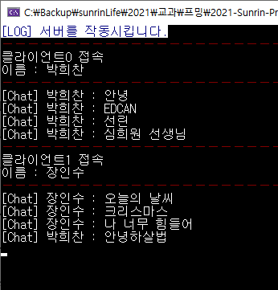
클라이언트 접속 메시지
실행 화면
나눔스퀘어OTF ExtraBold
나눔스퀘어OTF Bold
나눔스퀘어OTF
클라이언트 접속 메시지
나눔스퀘어_ac ExtraBold
클라이언트가 보낸 메시지
나눔스퀘어_ac Bold
나눔스퀘어_ac
나눔스퀘어 ExtraBold
나눔스퀘어 Bold
나눔스퀘어
나눔스퀘어 Light
서버

Slide 5
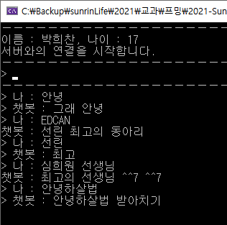
클라이언트 접속 메시지
실행 화면
나눔스퀘어OTF ExtraBold
나눔스퀘어OTF Bold
나눔스퀘어OTF
클라이언트 정보
나눔스퀘어_ac ExtraBold
입력창
나눔스퀘어_ac Bold
나눔스퀘어_ac
채팅 목록
나눔스퀘어 ExtraBold
나눔스퀘어 Bold
나눔스퀘어
나눔스퀘어 Light
클라이언트 1

Slide 6
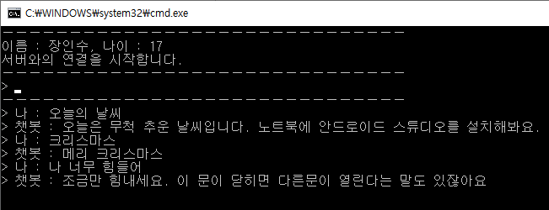
실행 화면
나눔스퀘어OTF ExtraBold
나눔스퀘어OTF Bold
나눔스퀘어OTF
클라이언트 정보
나눔스퀘어_ac ExtraBold
나눔스퀘어_ac Bold
입력창
나눔스퀘어_ac
나눔스퀘어 ExtraBold
채팅 목록
나눔스퀘어 Bold
나눔스퀘어
나눔스퀘어 Light
클라이언트 2

Slide 7
코드 설명
나눔스퀘어OTF ExtraBold
나눔스퀘어OTF Bold
나눔스퀘어OTF
서버의 소켓 설정 / 생성
서버의 접속 요청 대기
클라이언트의 메시지 받기
나눔스퀘어_ac ExtraBold
나눔스퀘어_ac Bold
서버 접속 요청 처리
스레드 만들기
클라이언트 정보 저장
클라이언트 메시지에 맞는
응답 메시지 찾기
나눔스퀘어_ac
나눔스퀘어 ExtraBold
나눔스퀘어 Bold
나눔스퀘어
새 유저 메시지 처리
스레드 만들기
클라이언트에게 메시지 보내기
무한 대기
나눔스퀘어 Light
클라이언트 정보
메인 스레드
서버 접속 요청 스레드
유저 메시지 처리 스레드

Slide 8
나눔스퀘어OTF ExtraBold
나눔스퀘어OTF Bold
나눔스퀘어OTF
나눔스퀘어_ac ExtraBold
나눔스퀘어_ac Bold
감사합니다.
나눔스퀘어_ac
나눔스퀘어 ExtraBold
나눔스퀘어 Bold
나눔스퀘어
나눔스퀘어 Light

